Slide 1
Лекция 8. Подходы к защите граничных маршрутизаторов
Защита доступа к устройствам
Подходы к защите граничных маршрутизаторов
Обеспечение защиты административного доступа

Slide 2
Обеспечение безопасности сетевых устройств
Обеспечение безопасности проходящего сетевого трафика и внимательное изучение входящего трафика являются критически важными аспектами сетевой безопасности. Защита граничного маршрутизатора, который подключается к внешней сети, – это важный первый шаг в обеспечении безопасности сети.

Slide 3
Обеспечение безопасности сетевых устройств
Защищая сеть, не менее важно защищать сами устройства.
Это включает использование интерфейса командной строки Cisco IOS для внедрения проверенных способов физической защиты маршрутизатора и защиты административного доступа к маршрутизатору.

Slide 4
Обеспечение безопасности сетевых устройств
Некоторые из этих способов включают обеспечение безопасности административного доступа, в том числе: ведение паролей, конфигурирование расширенных функций виртуальной учетной записи и внедрение протокола Secure Shell (SSH).

Slide 5
Обеспечение безопасности сетевых устройств
Так как не все ИТ-специалисты должны иметь одинаковый уровень доступа к устройствам инфраструктуры, определение административных ролей с точки зрения доступа – это еще один важный аспект защиты устройств инфраструктуры.
Кроме того, важно обеспечить безопасность функций управления и отчетности устройств Cisco IOS.

Slide 6
Обеспечение безопасности сетевых устройств
Мы рассмотрим рекомендуемые практические методики для обеспечения безопасности системных журналов (syslog) с использованием простого протокола управления сетью (Simple Network Management Protocol, SNMP) и конфигурирование протокола сетевого времени (Network Time Protocol, NTP).

Slide 7
Обеспечение безопасности сетевых устройств
Большинство сервисов маршрутизаторов включены по умолчанию.
Некоторые из этих функций были включены изначально, но сейчас уже не нужны. Рассмотрим несколько из этих сервисов, а также режим One-Step Lockdown команды auto secure, который может использоваться для автоматизации задач по защите устройств.

Slide 8
Обеспечение безопасности сетевых устройств
Аутентификация протокола маршрутизации – это обязательный лучший способ предотвращения спуфинга протокола маршрутизации.
Мы рассмотрим аутентификацию на основе конфигурирования открытого протокола кратчайшего пути (Open Shortest Path First, OSPF) с шифрованием Message Digest 5 (MD5) и Secure Hash Algorithm (SHA).

Slide 9
Обеспечение безопасности сетевых устройств
Плоскости управления, менеджмента и данных рассматриваются с точки зрения использования ограничения плоскости управления (Control Plane Policing, CoPP).
Защита сетевой инфраструктуры крайне важна для безопасности сети в целом.

Slide 10
Защита сетевой инфраструктуры
Сетевая инфраструктура включает маршрутизаторы, коммутаторы, серверы, оконечные устройства и другое оборудование.
Представьте невежливого сотрудника, который заглядывает через плечо сетевого администратора, когда тот выполняет вход в маршрутизатор.

Slide 11
Защита сетевой инфраструктуры
Злоумышленнику на удивление просто получить несанкционированный доступ.
Если злоумышленник получает доступ к маршрутизатору, то могут быть скомпрометированы безопасность и управление всей сети.

Slide 12
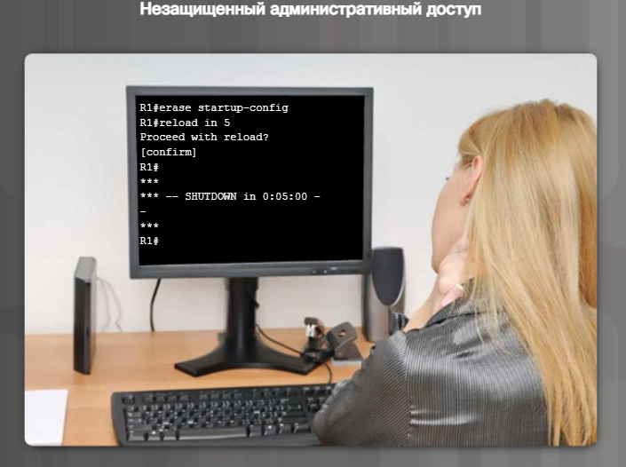
Защита сетевой инфраструктуры

Slide 13
Защита сетевой инфраструктуры
Злоумышленник стер начальную конфигурацию и заставил маршрутизатор перезагрузиться через пять минут.
Когда маршрутизатор загрузится снова, начальной конфигурации на нем уже не будет.

Slide 14
Защита сетевой инфраструктуры
Для предотвращения несанкционированного доступа ко всем инфраструктурным устройствам необходимо внедрять соответствующие политики безопасности и средства управления.
Маршрутизаторы являются основными целями для злоумышленников, потому что эти устройства играют роль «дорожной полиции», регулируя перемещение трафика между сетями.

Slide 15
Защита сетевой инфраструктуры
Граничный маршрутизатор– это последний маршрутизатор между внутренней сетью и не доверенной сетью, например Интернетом.
Весь интернет-трафик организации проходит через граничный маршрутизатор, который зачастую выполняет роль первой и последней линии обороны сети.

Slide 16
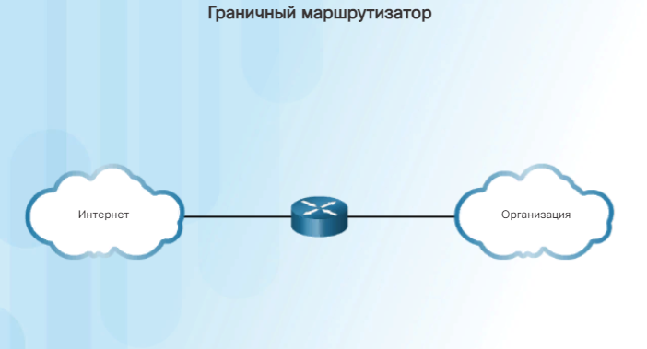
Защита сетевой инфраструктуры

Slide 17
Защита сетевой инфраструктуры
Граничный маршрутизатор помогает защитить периметр сети и выполняет действия по защите на основе политик безопасности организации. Именно поэтому так важно обеспечивать защиту сетевых маршрутизаторов.

Slide 18
Подходы к защите граничных маршрутизаторов
Внедрение граничного маршрутизатора отличается в зависимости от размера сети и сложности требуемого дизайна сети. Маршрутизатор можно внедрять как отдельное устройство, защищающее всю внутреннюю сеть, или как устройство первой линии обороны в случае так называемого подхода «эшелонированной обороны».

Slide 19
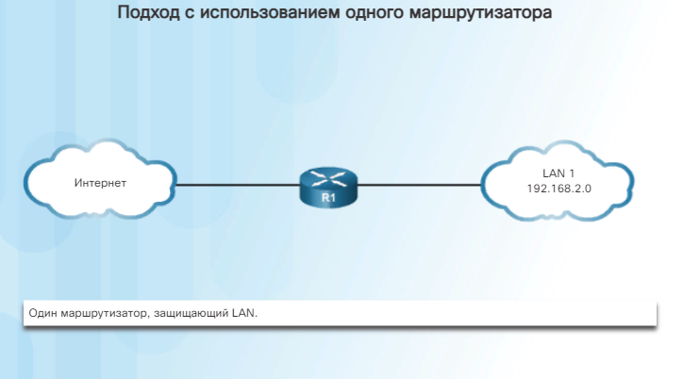
Подход с использованием одного маршрутизатора

Slide 20
Подход с использованием одного маршрутизатора
Такой подход обычно применяется на небольших площадках, например в небольших офисах, домашних офисах (SOHO) или офисах филиалов.
В небольших сетях требуемые функции безопасности могут быть реализованы с использованием маршрутизаторов с интеграцией сервисов (Integrated Services Routers, ISR), без снижения производительности маршрутизатора.

Slide 21
Подход «эшелонированная оборона»
Подход «эшелонированная оборона» более надежен, чем подход с использованием одного маршрутизатора.
До того как трафик попадет в защищаемую локальную сеть, он должен будет пройти через несколько уровней обороны.

Slide 22
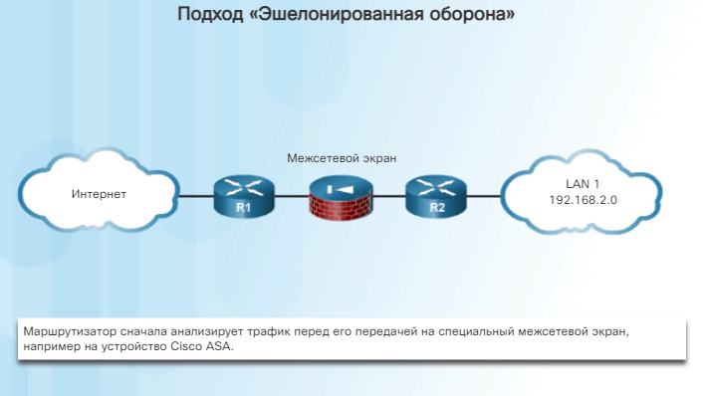
Подход «эшелонированная оборона»

Slide 23
Подход «эшелонированная оборона»
Здесь три основных уровня обороны:
граничный маршрутизатор,
межсетевой экран
внутренний маршрутизатор, который подключается к защищаемой локальной сети.

Slide 24
Подход «эшелонированная оборона»
Граничный маршрутизатор выполняет роль первой линии обороны и называется также экранирующим маршрутизатором.
Выполнив первоначальную фильтрацию трафика, граничный маршрутизатор передает все подключения, которые предназначены для внутренней локальной сети, на вторую линию обороны, коей служит межсетевой экран.

Slide 25
Подход «эшелонированная оборона»
Обычно межсетевой экран начинает свою работу с того момента, на котором ее заканчивает граничный маршрутизатор, и выполняет дополнительную фильтрацию.
Он обеспечивает дополнительный контроль доступа за счет отслеживания состояния подключения и выполняет роль контрольно-пропускного устройства.

Slide 26
Подход «эшелонированная оборона»
По умолчанию, межсетевой экран запрещает подключения с внешних (недоверенных) сетей к внутренней (доверенной) сети.
Однако он позволяет внутренним пользователям устанавливать подключения к не доверенным сетям и разрешает проходить через него обратным ответам.

Slide 27
Подход «эшелонированная оборона»
Межсетевой экран может также выполнять аутентификацию пользователей (аутентификацию прокси-сервера), когда пользователи должны аутентицифироваться, чтобы получить доступ к сетевым ресурсам.

Slide 28
Подход «эшелонированная оборона»
Маршрутизаторы не единственные устройства, которые можно использовать для эшелонированной обороны.
Можно также развертывать и другие инструменты защиты, такие как системы предотвращения вторжений (IPS), устройства защиты веб-трафика (прокси-серверы) и устройства защиты электронной почты (фильтрации спама).

Slide 29
Подход DMZ
Этот подход подразумевает наличие промежуточной зоны, которую обычно называют демилитаризованной зоной (DMZ).
DMZ может использоваться серверами, которые должны быть доступны из Интернета или каких-либо других внешних сетей.

Slide 30
Подход DMZ
DMZ можно настроить:
между двумя маршрутизаторами,
с внутренним маршрутизатором, подключенным к защищаемой сети,
внешним маршрутизатором, подключенным к незащищенной сети.
В качестве альтернативы, DMZ может быть просто дополнительный выключенный порт одного маршрутизатора.

Slide 31
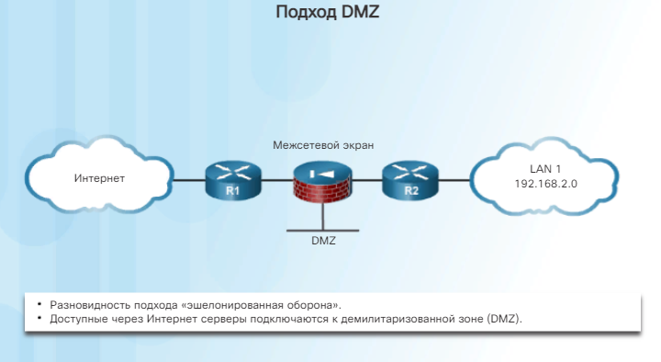
Подход DMZ

Slide 32
Подход DMZ
Межсетевой экран располагается между защищенной и незащищенной сетями. Межсетевой экран настраивается таким образом, чтобы разрешать требуемые подключения, например HTTP, от внешних (не доверенных) сетей к публичным серверам в DMZ.
Межсетевой экран служит основной защитой для всех устройств в DMZ.

Slide 33
Три области защиты маршрутизатора
Защита маршрутизатора периметра – это критически важный первый шаг для обеспечения безопасности сети.
В случае наличия других внутренних коммутаторов, они также должны быть безопасно сконфигурированы.
Защиту маршрутизатора необходимо обеспечивать в трех областях.

Slide 34
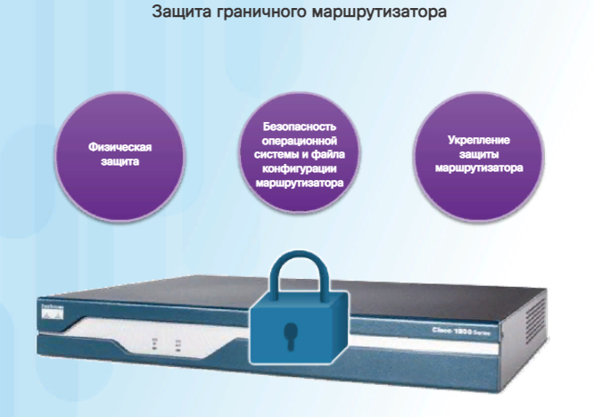
Три области защиты маршрутизатора

Slide 35
Обеспечение физической безопасности маршрутизаторов.
Маршрутизатор и физические устройства, к которым он подключается, должны находиться в запертом помещении, доступ в которое разрешен только уполномоченному персоналу.
В помещении не должно быть электростатических и магнитных помех, должна быть система пожаротушения и регуляторы температуры и влажности.

Slide 36
Обеспечение физической безопасности маршрутизаторов.
Установите бесперебойный источник питания (ИБП) или дизельный резервный генератор, а также всегда имейте в наличии запасные детали.
Таким образом можно уменьшить риск выхода сети из строя в случае отключения электроснабжения.

Slide 37
Защита операционной системы
Для защиты операционных систем маршрутизаторов следует выполнить несколько действий.
Сконфигурируйте маршрутизатор так, чтобы в нем был доступен максимальный объем памяти.
Чем больше свободной памяти, тем меньше риск выхода сети из строя при воздействии атак типа «отказ в обслуживании», а также больше возможностей использования широкого ряда функций безопасности.

Slide 38
Защита операционной системы
Используйте самую последнюю, надежную версию операционной системы, удовлетворяющую техническим характеристикам функций маршрутизатора или сетевого устройства.
Функции безопасности и шифрования в операционной системе постоянно совершенствуются и обновляются, поэтому критически важно иметь самую последнюю обновленную версию.

Slide 39
Защита операционной системы
Создавайте резервную копию образов ОС маршрутизатора и файлов конфигурации маршрутизатора.

Slide 40
Укрепление защиты маршрутизатора
Устранение потенциального неправомерного использования незадействованных портов и сервисов:
Обеспечьте защиту административного управления.
Проверьте, что только уполномоченный персонал может иметь соответствующий доступ и что этот уровень доступа контролируется.

Slide 41
Укрепление защиты маршрутизатора
Отключите неиспользуемые порты и интерфейсы.
Уменьшите число способов, с помощью которых осуществляется доступ к устройству

Slide 42
Укрепление защиты маршрутизатора
Отключите ненужные сервисы.
По аналогии с большинством компьютеров, в маршрутизаторе также есть сервисы, включенные по умолчанию.
Некоторые из этих сервисов не применяются и могут использоваться злоумышленником для сбора информации о маршрутизаторе и сети, которая затем будет использована в атаке-эксплойте.

Slide 43
Обеспечение защиты административного доступа
Защита административного доступа – это чрезвычайно важная задача безопасности.
Если неуполномоченный сотрудник получает административный доступ к маршрутизатору, он может изменить параметры маршрутизации, отключить функции маршрутизации или обнаружить и получить доступ к другим системам в сети.

Slide 44

Обеспечение защиты административного доступа

Slide 45
Обеспечение защиты административного доступа
Ограничение доступности устройства. Ограничьте число доступных портов, ограничьте разрешенные коммуникации и способы доступа.
Фиксация и учет всех попыток доступа. В целях аудита записывайте всех, кто и когда входит в устройство, и что он на нем делает.

Slide 46
Обеспечение защиты административного доступа
Аутентификация доступа. Обеспечьте предоставление доступа только уполномоченным пользователям, группам и сервисам. Ограничьте число неудачных попыток входа и время между входами.
Авторизация действий. Ограничьте доступность действий и представлений только уполномоченными пользователями, группами или сервисами.

Slide 47
Обеспечение защиты административного доступа
Предоставление официальных уведомлений. При интерактивных сеансах отображайте официальное уведомление, разработанное в сотрудничестве с юристами компании.

Slide 48
Обеспечение защиты административного доступа
Обеспечение конфиденциальности данных. Защищайте локально сохраняемые конфиденциальные данные от просмотра и копирования. Не забывайте, что данные, передающиеся по коммуникационному каналу, могут быть прослушаны, перехвачены и подвержены атакам «человек посередине» (man-in-the-middle, MITM).

Slide 49
Безопасный локальный и удаленный доступ
Доступ к маршрутизатору в административных целях может осуществляться локально или удаленно.

Slide 50
Локальный доступ.
Доступ ко всем устройствам сетевой инфраструктуры может выполняться локально.
Для локального доступа к маршрутизатору обычно требуется прямое подключение к консольному порту на маршрутизаторе Cisco, а также использование компьютера, на котором запущено ПО эмуляции терминалов.

Slide 51
Локальный доступ.
Администратор должен иметь физический доступ к маршрутизатору и использовать консольный кабель для подключения к консольному порту.
Локальный доступ обычно используется для первоначальной конфигурации устройства.

Slide 52
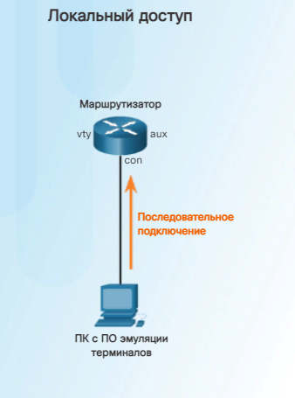
Локальный доступ.

Slide 53
Удаленный доступ.
Администраторы могут также входить на инфраструктурные устройства удаленно.
Хотя для этого доступен вариант со вспомогательным (aux) портом, наиболее распространенными видами доступа являются подключения к маршрутизатору по протоколам Telnet, SSH, HTTP, HTTPS или SNMP с компьютера. Компьютер может быть как в локальной сети, так и в удаленной.

Slide 54
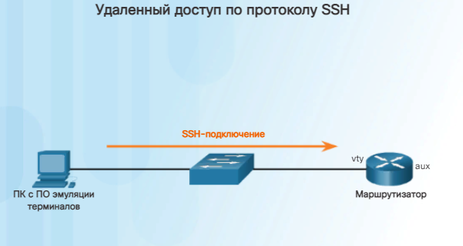
Удаленный доступ.

Slide 55
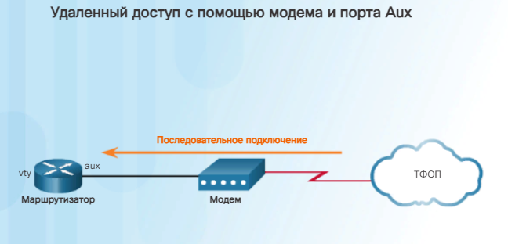
Удаленный доступ.

Slide 56
Удаленный доступ.
Некоторые протоколы удаленного доступа отправляют на маршрутизатор данные, включая имена пользователей и пароли, в виде простого текста.
Если злоумышленник может собрать сетевой трафик, когда администратор удаленно входит на маршрутизатор, то этот злоумышленник может завладеть паролями или данными о конфигурации маршрутизатора.

Slide 57
Удаленный доступ.
Поэтому предпочтительно разрешать только локальный доступ к маршрутизатору.
Однако в некоторых случаях удаленный доступ может быть также необходим

Slide 58
Удаленный доступ.
При удаленном доступе к маршрутизатору необходимо соблюдать следующие меры предосторожности:
Шифруйте весь трафик между компьютером администратора и маршрутизатором. Например, вместо Telnet используйте SSH версии 2 или вместо HTTP используйте HTTPS.

Slide 59
Удаленный доступ.
Создайте выделенную сеть управления.
Сеть управления должна включать только идентифицированные административные хосты и подключения к выделенному интерфейсу на маршрутизаторе.

Slide 60
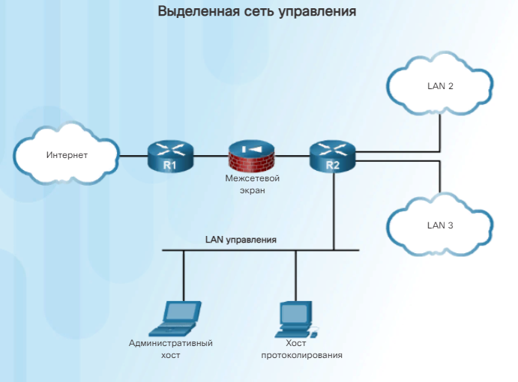
Удаленный доступ.

Slide 61
Удаленный доступ.
Сконфигурируйте фильтр пакетов, чтобы доступ к маршрутизатору могли иметь только идентифицированные административные хосты и предпочтительные протоколы. Например, для инициирования подключения к маршрутизаторам к сети разрешите только SSH-запросы с IP-адреса хоста администрирования.

Slide 62
Удаленный доступ.
Сконфигурируйте и установите VPN-подключение к локальной сети до подключения к интерфейсу управления маршрутизатором.
Эти меры предосторожности важно предпринимать, но они не смогут полностью защитить сеть.
Также необходимо использовать и другие способы защиты.
Одним из базовых и важных способов является использование надежных паролей.

